Slide 1
變數宣告、輸入輸出
i dian

Slide 2
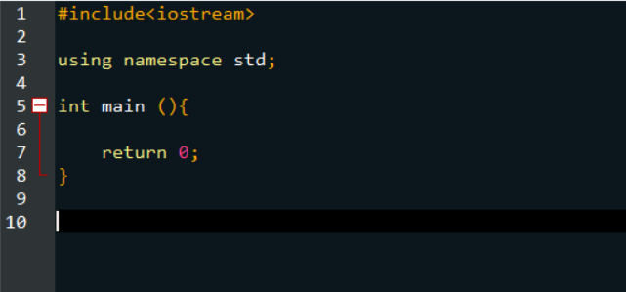
基本介紹
函式庫
命名空間
主函式
回傳值
<bits/stdc++.h>

Slide 3
第一個程式
在main函式中，打上
cout << “Hello World” << endl;

Slide 4
第一個程式
cout << “Hello World” << endl;
念作 C-out ，是輸出的意思，在要輸出的東西間，必須加上<<(兩個小於)，可能會跟等等教的輸入搞混，多試幾次就會了

Slide 5
第一個程式
cout << “Hello World!” << endl;
換行的意思，大概是由end line 來的，記得在寫題目時，永遠要記得換行喔，否則會吃上很多摸不著頭緒的錯誤喔

Slide 6
換行的語法
endl : 會清理緩衝區 比較慢
‘\n’ : 是直接輸出換行 少了一些動作 較快

Slide 7
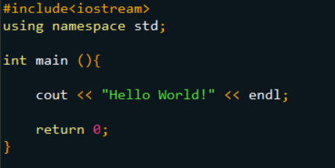
第一個程式
這樣，你就寫出第一個程式了!!
按下F11吧，讓他跑跑看咯
(Xcode要按左上那個三角形喔)
TOJ 547 可以試試看

Slide 8
變數
C++可以看成一台超大計算機，所以需要有人去紀錄數值和接下來會學到的其他東西
於是 “變數”出現了
在程式中應該很常看到
等等會介紹他的宣告、修改、輸入輸出

Slide 9
變數宣告
身為一個變數，他必須知道自己是誰，名字是什麼，活在哪裡
首先我們必須給他一個身分
比如 整數 小數 字串 布林 等等
稱作資料型態

Slide 10
變數宣告
身為一個變數，他必須知道自己是誰，名字是什麼，活在哪裡
整數
名稱 | 值的範圍
int | -2,147,483,648 至 2,147,483,647
long long | -9,223,372,036,854,775,808 至 9,223,372,036,854,775,807
unsigned long long | 0 到 18,446,744,073,709,551,615
沒事開long long

Slide 11
變數宣告
身為一個變數，他必須知道自己是誰，名字是什麼，活在哪裡
小數
名稱 | 值的範圍
double | 有效位數 15 (可以存到小數點14位)
float | 有效位數 7 (存到小數點下6位) 知道就好，不要用他
相減的特殊 : 因容易誤差，當相減的值小於1e-7即算作0

Slide 12
變數宣告
身為一個變數，他必須知道自己是誰，名字是什麼，活在哪裡
字元char : 平常看到的文字
ASCII 碼 : 每個字元都有他自己的ASCII碼
比如說 “A” = 65 “T” = 84 “r” = 114 🡪 char(65) = A ,char(84) = T …

Slide 13
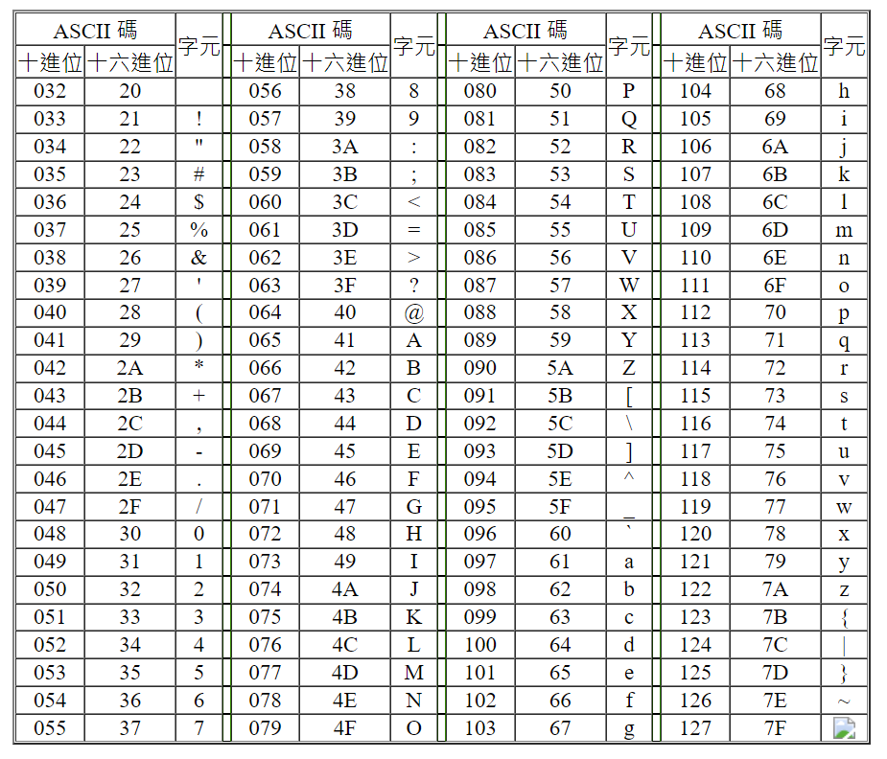
變數宣告

Slide 14
變數宣告
身為一個變數，他必須知道自己是誰，名字是什麼，活在哪裡
字串 string : 相較於字元是一個字，字串是一個句子
就是一堆字元(char)組成的
布林 bool : 僅僅有0(false) 和1(true) 兩種值

Slide 15
變數宣告
身為一個變數，他必須知道自己是誰，名字是什麼，活在哪裡
接著是取名的部分，根據你自己的想法，建議只用英文字母，大小寫皆可，注意不可以說出電腦想說的(不可以跟預設的函數或其他重名，比如max、min)

Slide 16
變數宣告
身為一個變數，他必須知道自己是誰，名字是什麼，活在哪裡
值域 : 這個變數的作用範圍
主要以{}為界線，出去的就不認這個變數了

Slide 17
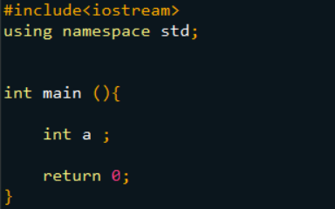
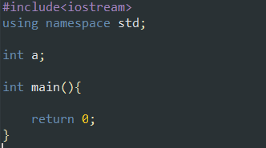
變數宣告

Slide 18
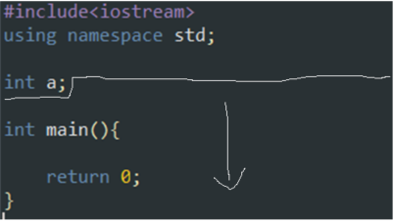
差別
第一種宣告方法變數a的作用範圍在 int main(){ 「there」 }
離開大括號就不能用了
第二種變數a的作用範圍是在宣告a的後面都行，且變數會預設為0
（現在沒什麼差別

Slide 19
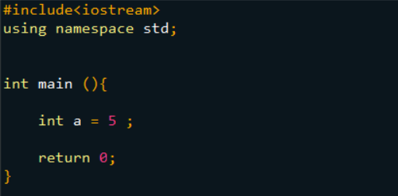
變數修改
首先是初始化
剛開始宣告時，就可以賦予他值了

Slide 20
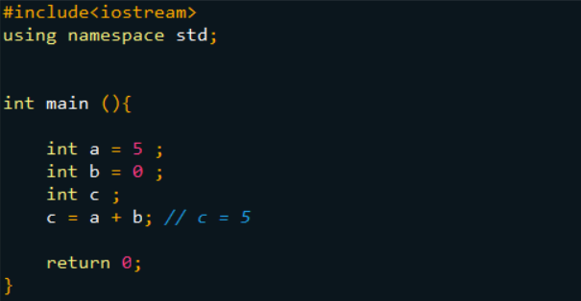
變數修改
接著，對一個整數，你可以對他做加減乘除等基本的運算

Slide 21
變數修改
最重要的是，我們終於可以輸入了，因為輸入的資料，必須以一個變數存著，所以要在變數宣告後，才能輸入資料
cin >> 變數名 ；
跟輸出剛好相反
一個是out 一個是in ；一個是大於大於，一個是小於小於

Slide 22
string 讀入
可以發現正常cin>>string遇到換行或EOF或空白會停
但有時我們會需要讀入一串「包含空白的句子」
所以string讀入就有兩種做法
1. cin>>string; -> 一直讀入字元直到遇見「換行、EOF、空白」
2. getline(cin,string); -> 一直讀入直到遇見「換行、EOF」
看題目選擇要用哪種輸入方法

Slide 23
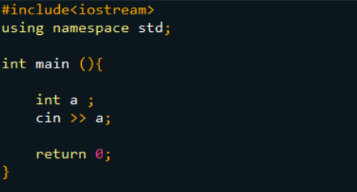
變數修改

Slide 24
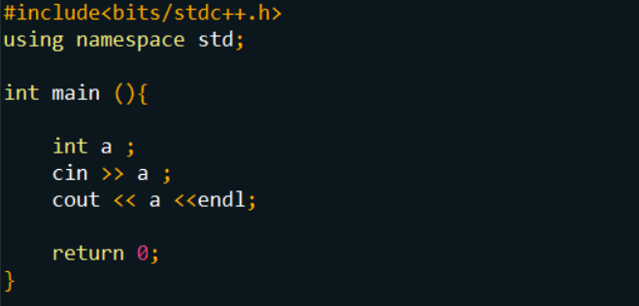
Demon

Slide 25
練習了!!
TOJ 5
TOJ 93
TOJ 98 (注意輸出空格、數字需要自己算出來)
TOJ 100
TOJ 101
TOJ 128
可試試看TOJ 341

